Slide 1
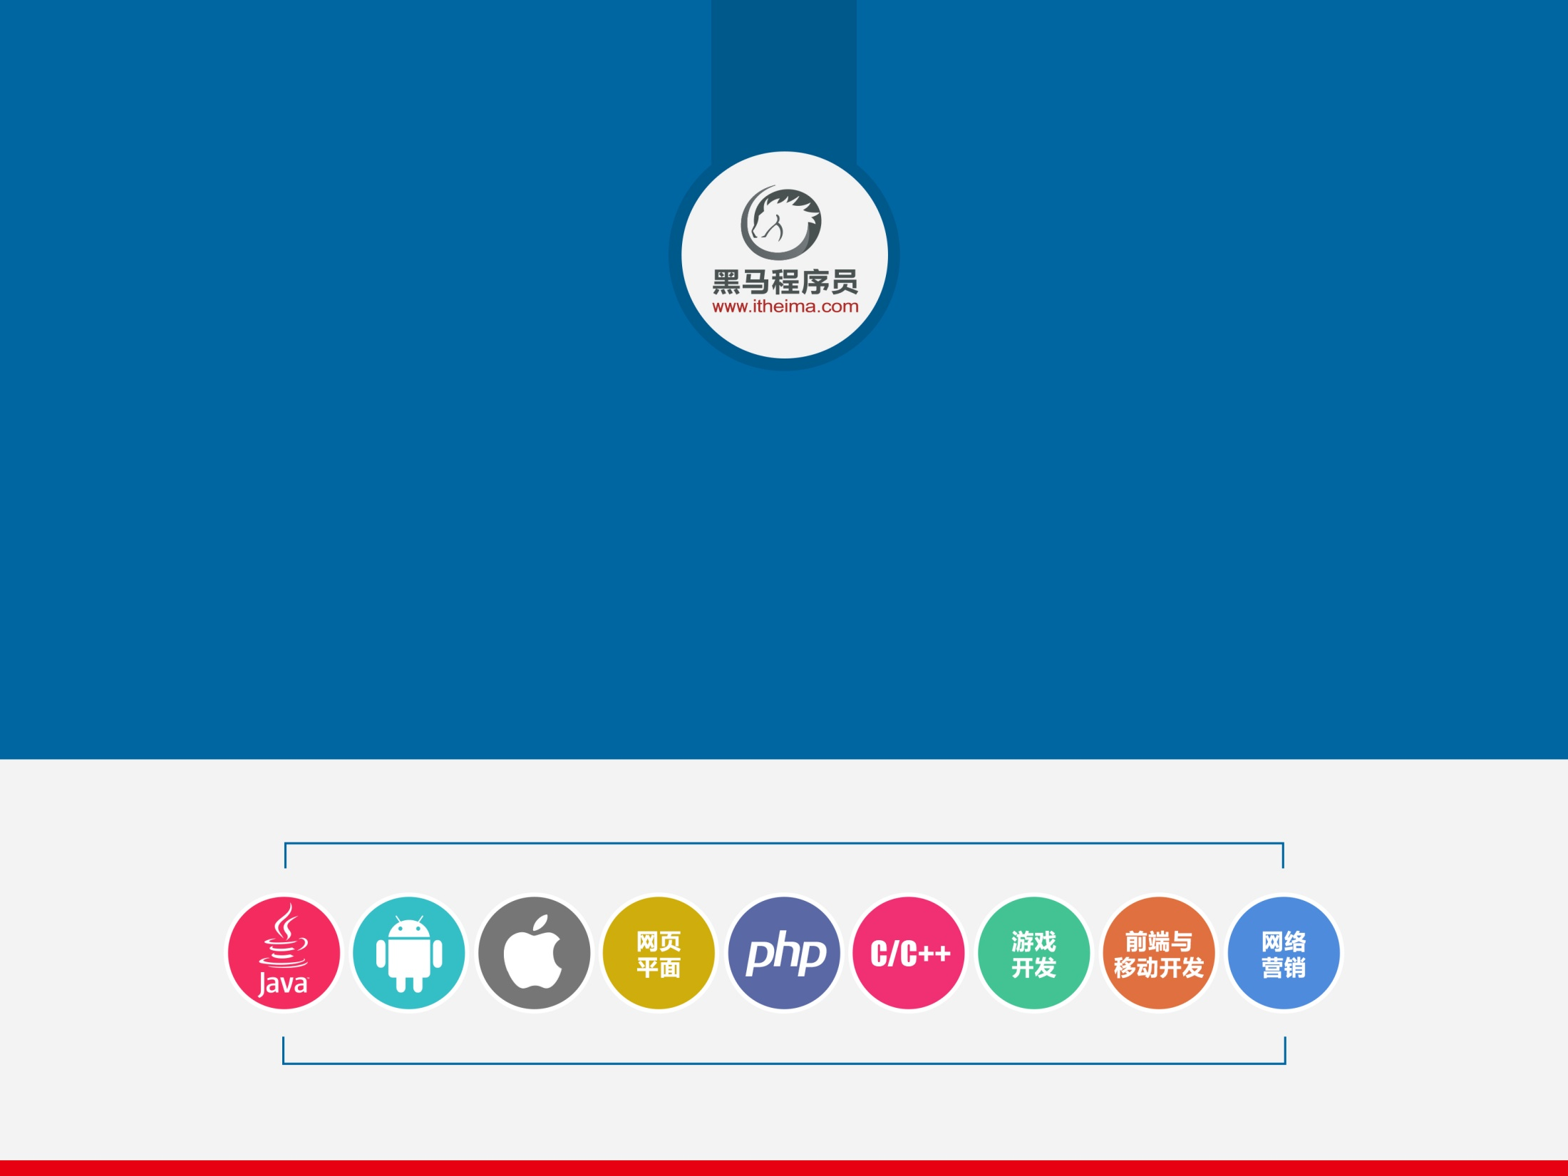
面向对象介绍和内置对象

Slide 2
目标
会自己定义一个构造函数，创建自定义对象

Slide 3
什么是对象
什么是对象
生活中的对象，一个车、一个手机
对象具有特征和行为
面向对象和基于对象
面向对象：可以创建自定义的类型、很好的支持继承和多态。面向对象的语言c++/java/c#...
面向对象的特征：封装、继承、多态
万物皆对象：世间的一切事物都可以用对象来描述
基于对象：无法创建自定义的类型、不能很好的支持继承和多态。基于对象的语言JavaScript

Slide 4
构造函数
new Object()
new后面调用函数，我们称为构造函数。Object() 我们把他视为一个构造函数，构造函数的本质就是一个函数，只不过构造函数的目的是为了创建新对象，为新对象进行初始化(设置对象的属性)
Notes:
new Person("zs",18,10000);
发生了下面四件事情
//1 创建一个空对象
//2 将构造函数的作用域赋给新对象,所以this = person
//3 执行构造函数，为对象设置属性
//4 返回新对象

Slide 5
this
谁调用this就是谁
1、
function test() {
console.log(this);
}
test(); //window.test();
//上面的this是window，实际是window调用test()
2、
p1.sayHi();
//sayHi()中的this，是p1，此时是p1调用sayHi()
3、
构造函数中的this，始终是new的当前对象

Slide 6
JavaScript中的对象
JavaScript中的对象：无序属性的集合。
其属性可以包含基本值、对象或函数。对象就是一组没有顺序的值。我们可以把JavaScript中的对象想象成键值对，其中值可以是数据和函数。
对象的行为和特征
特征---属性
行为---方法

Slide 7
对象字面量
var o = {
name : "zs",
age : 18,
sex : true,
sayHi : function() {
console.log(this.name);
}
};
o.sayHi(); //对象o调用sayHi()方法，所以sayHi()中的this是对象o
Notes:
和 new Person(“zs”,18,1000);一样，只不过这种方式只能创建一个对象

Slide 8
JSON
什么是JSON
JavaScript Object Notation（JavaScript对象表示形式）
JavaScript的子集
JSON和对象字面量的区别
JSON的属性必须用双引号引号引起来，对象字面量可以省略
var o = {}; 对象字面量 {} JSON
{
"name" : "zs",
"age" : 18,
"sex" : true,
"sayHi" : function() {
console.log(this.name);
}
};
Notes:
如果JSON的格式不标准可能会出错
举例：
var str = "{'name':18}"; //JSON.parse() 把JSON形式的字符串解析成对象 //如果传递的参数不是标准的JSON格式的字符串，parse()会出错 console.log(JSON.parse(str));

Slide 9
伪代码：类
class Customer {
//属性
public String Name;
public String Age;
public String Money;
//方法
public void Buy (String id,int num,double price) {
self.money -= num * price;
//记录订单
}
}

Slide 10
伪代码：创建对象
Customer c1 = new Customer();
//属性
c1.Name = "张三";
c1.Age = 18;
c1.Money = 1000000;
//方法
c1.Buy("a001",1,500);

Slide 11
遍历对象的属性
for ... in 遍历对象的属性或者方法
var obj = {};
for (var i = 0; i < 10; i++) {
obj[i] = i * 2;
}
for(var key in obj) {
console.log(key + "==" + obj[key]);
}

Slide 12
JavaScript中的数据类型
简单(基本)数据类型
Number、String、Boolean
Undefined、Null
复杂(引用)数据类型
Object、Array、Date等

Slide 13
基本类型和引用类型
JavaScript中的数据类型分为两类：基本类型和引用类型
基本类型：直接存储值，画图解释
Number、String、Boolean
Undefined、Null
引用类型：存储引用，画图解释
Object、Array、Date、函数
包装基本类型-引用类型

Slide 14
基本类型和引用类型的区别
画图解释本质的区别
给基本类型赋值，演示效果并画图解释
给引用类型赋值，演示效果并画图解释
基本类型和引用类型作为方法的参数
Notes:
//基本类型赋值
// var a = 123;
// b = a;
// b = 200;
// console.log(a);
// console.log(b);
//引用类型赋值
// function Person(name,age) {
// this.name = name;
// this.age = age;
// }
//
// var p1 = new Person("zs",18);
// var p2 = p1;
// p2.name = "xx";
//
// console.log(p1.name);
// console.log(p2.name);
//基本类型作为方法的参数
// var num = 50;
// function f1(num) { //此处的num是形参
// num = 60; //方法的参数是局部变量
// console.log(num);
// }
// f1(num); //此处的num是实参
// console.log(num);
//引用类型作为方法的参数
function Person(name,age) {
this.name = name;
this.age = age;
}
function f1(p){
p.name = "xxx";
console.log(p.name);
}
var p1 = new Person("zs",18);
// f1(p1);
// console.log(p1.name);
//以下代码的执行结果是什么？
function f1(p) {
p = new Person("ls",50);
p.name = "xxx";
console.log(p.name);
}
f1(p1);
console.log(p1.name);

Slide 15
基本类型
栈
var number = 10;
var n = number;
10
n
10
number

Slide 16
引用类型
var p = new Person(“zs”,18,1000);
var p1 = p;
栈
堆
0x0011bb
p对象
p1
0x0011bb
p
0x0011bb

Slide 17
基本类型作为函数的参数
var x = 5;
var y = 6
f1(x, y);
栈
function f1(a,b) { a = a + 1; b = b + 1; console.log("a = " + a); console.log("b = " + b); }
b
6
a
5
y
6
x
5
Notes:
//基本类型作为方法的参数 function f1(a,b) { a = a + 1; b = b + 1; console.log("a = " + a); console.log("b = " + b); } var x = 5; var y = 6; f1(x, y); //会把x,y的值赋值一份传递给函数内部 console.log("x = " + x); console.log("y = " + y);

Slide 18
引用类型作为函数的参数
var p = new Person("zs",18,1000); console.log(p.name); f1(p); console.log(p.name);
栈
堆
0x0011bb
p对象
person
0x0011bb
0x0011bb
p
Notes:
function Person(name,age,salary) { this.name = name; this.age = age; this.salary = salary; } function f1(person) { person.name = "ls"; person = new Person("aa",18,10); } var p = new Person("zs",18,1000); console.log(p.name); f1(p); console.log(p.name);

Slide 19
Array
数组-引用类型，JavaScript中的内置对象
复习数组的使用
两种创建数组的方式
Array对象的属性
length 获取数组的长度(元素个数)

Slide 20
常用方法
检测数组
instanceof
Array.isArray() //HTML5中新增
转换数组
toString() //把数组转换成字符串，每一项用,分割
valueOf() //返回数组对象本身
join

Slide 21
常用方法
栈操作(先进后出)
push()
pop() //取出数组中的最后一项，修改length属性
队列操作(先进先出)
push()
shift()//取出数组中的第一个元素，修改length属性
unshift() //在数组最前面插入项，返回数组的长度
排序方法
reverse() //翻转数组
sort(); //即使是数组sort也是根据字符，从小到大排序
带参数的sort是如何实现的？

Slide 22
常用方法
操作方法
concat() //把参数拼接到当前数组
slice() //从当前数组中截取一个新的数组，不影响原来的数组，参数start从0开始,end从1开始
splice()//删除或替换当前数组的某些项目，参数start,deleteCount,options(要替换的项目)
位置方法
indexOf()、lastIndexOf() //如果没找到返回-1
迭代方法 不会修改原数组
every()、filter()、forEach()、map()、some()
Notes:
//对数组中每一项运行以下函数，如果都返回true，every返回true，如果有一项返回false，则停止遍历 every返回false
array.every(function(item,index,arr) {
})
//对数组中每一项运行以下函数，该函数返回结果是true的项组成的新数组 var arr = array.filter(function(item,index,arr) { }); console.log(arr);
//遍历数组 array.forEach(function(item,index,arr){ });
//对数组中每一项运行以下函数，返回该函数的结果组成的新数组 var arr = array.map(function(item,index,arr) { return "\"" + item + "\""; })
//对数组中每一项运行以下函数，如果该函数对某一项返回true，则some返回true var b = array.some(function(item,index,arr) { if (item == "ww") { return true; } return false; });

Slide 23
练习
将一个字符串数组输出为|分割的形式，比如“刘备|张飞|关羽”。使用两种方式实现
将一个字符串数组的元素的顺序进行反转。["a","b","c","d"] →["d","c","b","a"]。使用两种种方式实现。提示：第i个和第length-i-1个进行交换
工资的数组[1500,1200,2000,2100,1800],把工资超过2000的删除
["c","a","z","a","x","a"]找到数组中每一个a出现的位置
编写一个方法 去掉一个数组的重复元素

Slide 24
清空数组
var array = [1,2,3,4,5,6];
方式1
array.splice(0,array.length); //删除数组中所有项目
方式2
array.length = 0; //length属性可以赋值，其它语言中length是只读
方式3
array = []; //推荐

Slide 25
Date
Date-引用类型，JavaScript中的内置对象
获取当前时间
var date = new Date(); //UTC的时间
//返回数字，时间的毫秒形式
var date = Date.now(); //HTML5，IE9+
var date = +new Date(); //不支持now方法的时候
Notes:
var date = new Date(); //UTC 国际协调时间，从1970年1月1日 0点开始计算时间
console.log(date);
//HTML5中新加的方法 IE9+支持
var date = Date.now(); //返回的时间的数字形式，13位的数字
console.log(date); //1455159512749
//不支持HTML5的浏览器可以使用下面的方式
//0+new Date() 把日期转换成数字，和Date.now()的结果一样
var date = +new Date();
console.log(typeof date);

Slide 26
日期转换
var date = new Date(2005,10,1);
可以接受三种参数
2005，10，1日期的每一部分
"2005-10-1" 字符串的日期格式
表示日期的毫秒形式1128096000000
var date = Date.parse("2005-10-1");
把字符串或2005，10，1日期的每一部分转换成日期的毫秒形式，如果字符串的格式不是时间的正确格式返回NaN

Slide 27
日期格式化方法
toString()
valueOf() -- 返回时间对象对应的毫秒数字，因此可以直接使用 > < 判断两个时期的大小
toDateString()
toTimeString()
toLocaleDateString()
toLocaleTimeString()
不同的浏览器，各种toString()返回的结果不一致

Slide 28
获取日期中指定部分
getTime() 返回毫秒数和valueOf()结果一样
getMilliseconds()
getSeconds() 返回0-59
getMinutes() 返回0-59
getHours() 返回0-23
getDay() 返回星期几 0周日 6周6
getDate() 返回当前月的第几天
getMonth() 返回月份，从0开始
getFullYear() 返回4位的年份 如 2016

Slide 29
练习
写一个函数传过来一个时期对象，返回yyyy-MM-dd HH:mm:ss形式的字符串
Notes:
function getTimeString(d) {
//如果date不是日期对象，返回
if (!date instanceof Date) {
return;
}
var year,month,date,hour,minute,second;
year = d.getFullYear();
month = d.getMonth() + 1;
date = d.getDate();
hour = d.getHours();
minute = d.getMinutes();
second = d.getSeconds();
month = month < 10? "0" + month : month;
date = date < 10?"0"+date:date;
hour = hour < 10?"0"+hour:hour;
minute = minute < 10?"0"+minute:minute;
second = second < 10?"0"+second:second;
return year + "-" + month + "-" + date + " " + hour + ":" + minute + ":" + second;
}

Slide 30
基本包装类型
为了方便操作基本数据类型，JavaScript还提供了三个特殊的引用类型：String/Number/Boolean
例如：
var s1 = "zhangsan";
var s2 = s1.substring(5);
s1是基本类型，基本类型是没有方法的
当调用s1.substring(5)的时候，先把s1包装成String类型的临时对象，再调用substring方法，最后销毁临时对象
相当于：
var s1 = new String("zhangsan");
var s2 = s1.substring(5);
s1 = null;

Slide 31
基本包装类型
创建基本包装类型的对象
var num = 18; //数值，基本类型
var num = Number("18"); //类型转换
var num = new Number(18); //基本包装类型，对象
Number和Boolean基本包装类型基本不用，使用的话可能会引起歧义
例如：
var b1 = new Boolean(false);
var b2 = b1 && true;

Slide 32
String
String类型是字符串的对象包装类型，可以提供给我们很多有用的操作字符串的方法
var strObj = new String("hello world");
对象有方法和属性
属性
length 返回当前字符串中总共多少个字符
方法
字符方法、字符串操作方法、位置方法、去除空白、大小写转换方法...

Slide 33
字符串的方法
字符串所有的方法，都不会修改字符串本身(字符串是不可变的)，操作完成会返回一个新的字符串
字符方法
charAt() //获取指定位置处字符
charCodeAt() //获取指定位置处字符的ASCII码
str[0] //HTML5，IE8+支持 和charAt()等效
字符串操作方法
concat() //拼接字符串，等效于+，+更常用
slice() //从start位置开始，截取到end位置，end取不到
substring() //从start位置开始，截取到end位置，end取不到
substr() //从start位置开始，截取length个字符
Notes:
var str = "hello world";
//str = str.slice(2); //从start位置开始，截取到最后
//str = str.slice(2,5); //从start位置开始，截取到end位置，end取不到
// str = str.substring(2); //从start位置开始，截取到最后
//此处substring和slice等效
// str = str.substring(2,5);//从start位置开始，截取到end位置，end取不到
// str = str.substr(2); //从start位置开始，截取到最后
// str = str.substr(2,3); //从start位置开始，截取length个字符
---------------------传入负数的情况------------------------
// str = str.slice(-2); //传入负数，相当于传入length + (-2)
// str = str.slice(2,-3); //第二个参数，也相当于 length + (-3)
// str = str.substr(-2); //传入负数，相当于传入length + (-2)
// str = str.substr(2,-3); //第二个参数，如果传入负数相当于0
// str = str.substring(-2); //传入负数，相当于传入0
// str = str.substring(2,-5);//第二个参数，如果是负数相当于0，但是此方法会把从两个参数中最小的值作为起始值开始截取

Slide 34
字符串的方法
位置方法
indexOf() //返回指定内容在元字符串中的位置
lastIndexOf() //从后往前找，只找第一个匹配的
去除空白
trim() //只能去除字符串前后的空白
大小写转换方法
to(Locale)UpperCase() //转换大写
to(Locale)LowerCase() //转换小写

Slide 35
字符串的方法
search()
replace()
split()
localeCompare()
s1.localeCompare(s2)
s1 > s2 返回正数，一般是1
s1 == s2 返回0
s1 < s2 返回负数，一般是-1
fromCharCode()
String.fromCharCode(101,102,103); //把ASCII码转换成字符串

Slide 36
HTML方法(了解)
anchor()
big()
sub()
sup()
link()
bold()
.....

Slide 37
字符串练习
截取字符串"我爱中华人民共和国"，中的"中华"
"abcoefoxyozzopp"查找字符串中所有o出现的位置
把字符串中所有的o替换成!
判断一个字符串中出现次数最多的字符，统计这个次数
Notes:
//找所有的字符出现的位置
var str = "abcoefoxyozzopp";
// var arrayIndex = [];
//
// var index = str.indexOf("o");
//
// while (index > -1) {
// arrayIndex.push(index);
// index = str.indexOf("o",index + 1);
// }
// console.log(arrayIndex);
//把所有o替换成!
// var index = -1;
// do {
// str = str.replace("o","!");
// index = str.indexOf("o");
// }while(index > -1);
//
// console.log(str);
-----------------------
// 判断一个字符串中出现次数最多的字符，统计这个次数
var str = "aadsfasgewrkljsfoawieou2398klasjdfaa";
var obj = {};
//统计出每一个字符出现的次数
for (var i = 0,length = str.length; i < length; i++) {
var ch = str.charAt(i); //当前遍历到的字符
//判断obj中是否已经有对应的属性值
if (obj[ch]) {
//如果有了，值累加
obj[ch] ++;
}else {
//如果没有，设置值为1 ，出现1次
obj[ch] = 1;
}
}
//找出现最多的字符和次数
var max = 0;
var ch = "";
for(var key in obj) {
if (obj[key] > max) {
max = obj[key];
ch = key; //字符
}
}
console.log("次数：" + max);
console.log("字符：" + ch);

Slide 38
字符串练习
给定一个字符串如：“abaasdffggghhjjkkgfddsssss3444343”问题如下：
1、 字符串的长度
2、 取出指定位置的字符，如：0,3,5,9等
3、 查找指定字符是否在以上字符串中存在，如：i，c ，b等
4、 替换指定的字符，如：g替换为22,ss替换为b等操作方法
5、 截取指定开始位置到结束位置的字符串，如：取得1-5的字符串
6、 找出以上字符串中出现次数最多的字符和出现的次数
7、 遍历字符串，并将遍历出的字符两头添加符号“@”输出至当前的文档页面。

Slide 39
Math对象
Math对象中提供了很多静态的属性和方法
属性
Math.PI
方法
Math.min() Math.max()
Math.ceil() 天花板 Math.floor() 地板 Math.round() 四舍五入
Math.random() 随机数 [0-1)
parseInt( Math.random() * 10 + 1) [1-10]
parseInt( Math.random() * 9 + 2) [2-10]

Slide 40
Math对象
Math.abs()
Math.power(num,power) num的power次幂
Math.sqrt(num) num开平方
Math.sin()
Math.cos()

Slide 41


